Slide 1
Jan Paweł II
Orędownik rodzin

Slide 2
Rodzina jest pierwszą i podstawową szkoła miłości społecznej. Trzeba uczynić wszystko, ażeby ta szkoła mogła pozostawać sobą. Równocześnie zaś rodzina musi być na tyle silna Bogiem – czyli miłością wzajemną wszystkich, którzy ją tworzą – że potrafi pozostać ostoją dla człowieka pośród wszystkich niszczycielskich prądów i bolesnych doświadczeń.

Slide 3
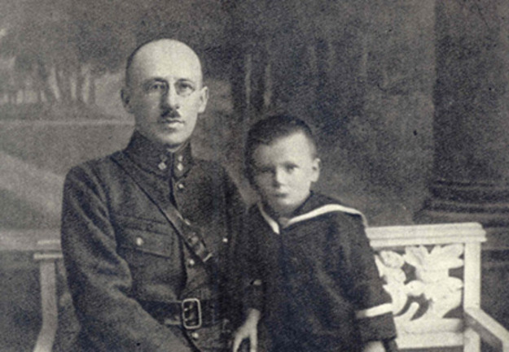

Slide 4
Rodzina bierze swój początek w miłości, jaką stwórca ogarnia stworzony świat.
Rodzina Bogiem silna staje się siłą człowieka i całego narodu.

Slide 5
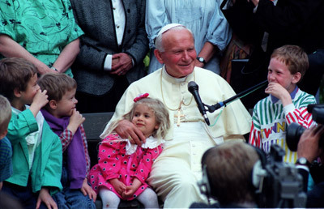

Slide 6
Rodzina jako podstawowa i niezastąpiona wspólnota wychowawcza jest środowiskiem stwarzającym najlepsze warunki do przekazywania wartości religijnych i kulturowych, które pomagają człowiekowi w ukształtowaniu własnej tożsamości. Zbudowana na miłości i otwarta na dar życia nosi w sobie przyszłość społeczeństwa: jej niezwykle doniosłe zadanie polega na tym, że ma skutecznie przyczyniać się do budowania przyszłości opartej na pokoju.

Slide 7
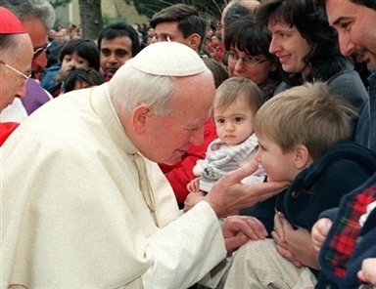

Slide 8
Godność i odpowiedzialność kobiety są równe godności i odpowiedzialności mężczyzny. Równość ta realizuje się w szczególności we właściwym małżeństwu i rodzinie dawaniu się drugiemu współmałżonkowi i dawaniu się obojga dzieciom.

Slide 9
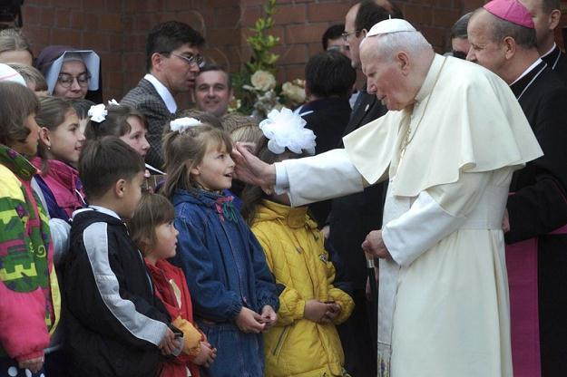

Slide 10
Pośród (…) wielu dróg rodzina jest drogą pierwszą i z wielu względów najważniejszą. Jest drogą powszechną, pozostając za każdym razem drogą szczególną, jedyną i niepowtarzalną, tak jak niepowtarzalny jest każdy człowiek. Rodzina jest ta drogą, od której nie może on się odłączyć. Wszak normalnie każdy z nas w rodzinie przychodzi na świat, można więc powiedzieć, że rodzinie zawdzięcza sam fakt bycia człowiekiem.

Slide 11
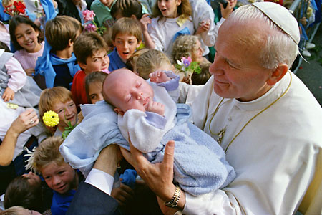

Slide 12
Prawo do życia nie jest tylko kwestią światopoglądu, nie jest tylko prawem religijnym, ale jest prawem człowieka
Troska o dziecko jest pierwszym
i podstawowym sprawdzianem stosunku człowieka do człowieka.

Slide 13
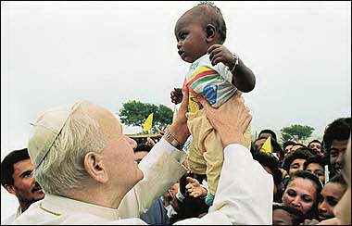

Slide 14
Życzę, abyście doznały w sposób szczególny miłości waszych rodziców, waszych braci i sióstr i całej rodziny. Niech ta miłość, właśnie dzięki wam, drodzy chłopcy i dziewczęta, rozszerzy się na wasze otoczenia i na cały świat. Niech ta miłość dotrze do wszystkich, którzy jej szczególnie potrzebują: zwłaszcza do cierpiących i zapomnianych. Dziecko jest najpiękniejszym darem dla rodziny, dla narodu.

Slide 15
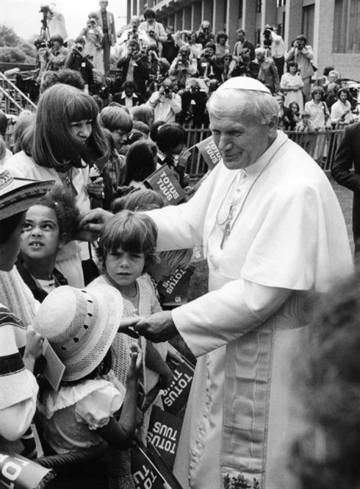

Slide 16
Nie może i nie powinno być dzieci porzuconych.
Ani dzieci bez rodziny. Ani dzieci ulicy...
Należy czuwać, aby dobro dziecka było
zawsze stawiane na pierwszym miejscu.
Wy jesteście przyszłością świata!
Wy jesteście nadzieją Kościoła!
Wy jesteście moją nadzieją!

Slide 17
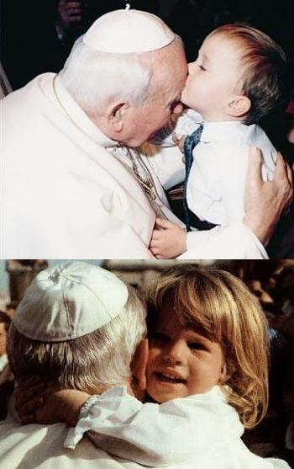

Slide 18
Łaska, którą otrzymaliście w sakramencie małżeństwa, nie mija z biegiem lat. (…) Jest łaską miłości ofiarnej, miłości, która obdarza i przebacza; miłości bezinteresownej, która zapomina o własnym cierpieniu; miłości wiernej aż do śmierci; miłości owocującej nowym Życiem.

Slide 19
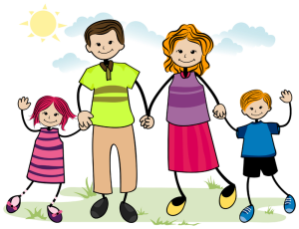

Slide 20
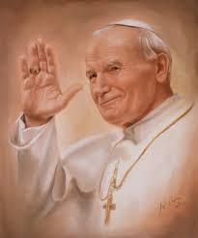
Dziękuję za uwagę!
Wykonała Magdalena Łysiak

